Slide 1
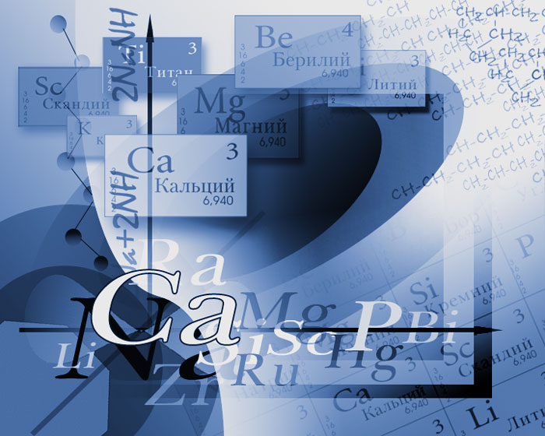
Значення хімії
В
Розв'язанні енергетичної проблеми
Виконав:
Учень 11 класу
Нижньоторгаївської ЗОШ
І-ІІІ ступенів
Русанов Євген
2009

Slide 2
Основні питання теми
1.Сучасні види палива;
2.Чим викликана сучасна енергетична проблема?
3. Який внесок у розв'язання енергетичної проблеми робить хімія?
4. Як розв'язується проблема створення безвідходних технологій?
5. Які нетрадиційні методи одержання палива можна запропонувати для енергетики майбутнього?

Slide 3
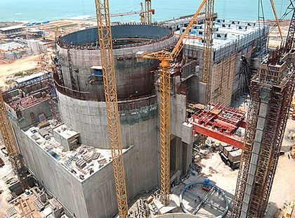
Основою розвитку людської цивілізації є енергетика, або поливно-енергетичний комплекс. Від стану енергетики залежать темпи науково-технічного прогресу та виробництва й життєвий рівень людей. Темпи зростання виробництва енергії у світі сьогодні перевищують темпи приросту населення, що зумовлено індустріалізацією, зростанням енерговитрат на одиницю продукції в сільському господарстві, гірничорудній промисловості тощо.
Сотні тисячоліть вогнище слугувало людині єдиним джерелом світла. У ХVІІІ ст. деревина була вугіллям, у 60-х роках ХІХ ст. – нафтою, а пізніше газом. З другої половини ХІХ ст. людина почала використовувати енергію атомних електростанцій. Сьогодні вчені працюють над видобуванням енергії термоядерного синтезу, який видобувається у спеціальних камерах, де знаходиться плазма – високойоннізована субстанція з йоннів, електронів і атомних ядер.

Slide 4
Теплова енергія океану
Світовий океан площею 1/3 земної поверхні, містить величезний запас енергії. Енергія сонячного випромінювання, поглинута океанською водою, що виявляється в енергії морських хвиль, течій, прибою, різниці температури різних шарів води; енергія тяжіння Місяця і Сонця, що викликає припливи і відпливи. Сконструйовано морські хвильові електростанції, що використовують енергію коливань морської води.

Slide 5
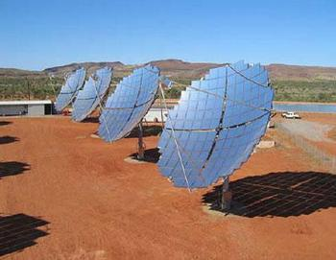
Енергія сонця
Майжевсі джерела енергії – це “ законсервована ” сонячна енергія. Енергія річок і гірських водоспадів також походить від сонця, яке підтримує кругообіг води у природі. За три дні Сонце посилає на Землю стільки енергії скільки її міститься в усіх відомих запасах викопного палива. Більша частина цієї енергії розсіюється або поглинається атмосферою, і лише 1/3 досягає земної поверхні. Сонячна енергія, яка падає на поверхню одного озера, еквівалентна потужності великої електростанції.

Slide 6
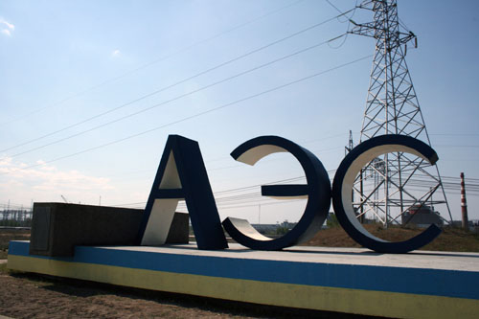
Атомна енергія
Атомна енергія – це енергія, яка виділяється у процесі перетворення атомних ядер. Джерелом енергії є внутрішня енергія атомного ядра, пов'язана із взаємодією рухів протонів і нейтронів у ядрі. Ця енергія в мільйони разів перевищує енергію, яка виділяється в результаті хімічних перетворень.
Атомна енергія
Ядерне паливо - речовини, в яких відбуваються атомні реакції з виділенням корисної енергії. Це реакції виділення важких і утворення легших ядер.
- Атомний реактор – це пристрій, в якому відбуваються керовані реакції. Перший проект атомного реактора було зроблено в 1939 р. французьким вченим Кюрі. Перша ланцюгова реакція була зроблена в 1942 р. у США під керівництвом італійського вченого Енріко Фермі . Перший атомний реактор у Європі побудований і працював під керівництвом І. Курчатова (1946р.)

Slide 7
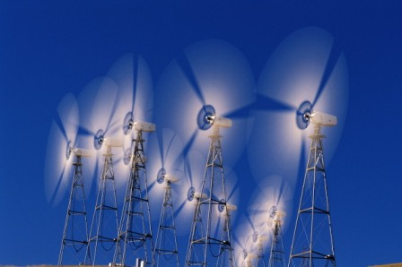
Вітрова енергія
Перша вітрова електростанція потужністю 100 кВт споруджена в Криму 1931 р. Нині в Україні споруджується кілька станцій у Криму та Миколаївській обл. Невеликі ВЕС працюють у Харкові. За підрахунками вчених, загальний вітрогенетичний потенціал Землі в 30 разів перевищує річне споживання енергії в усьому світі. Важливо, що під час роботи ВЕС навколишнє середовище не забруднюється. Єдині негативні впливи – це низькочастотний шум працюючих ВЕС та загибель птахів, які потрапляють у лопості вітродвигунів.

Slide 8
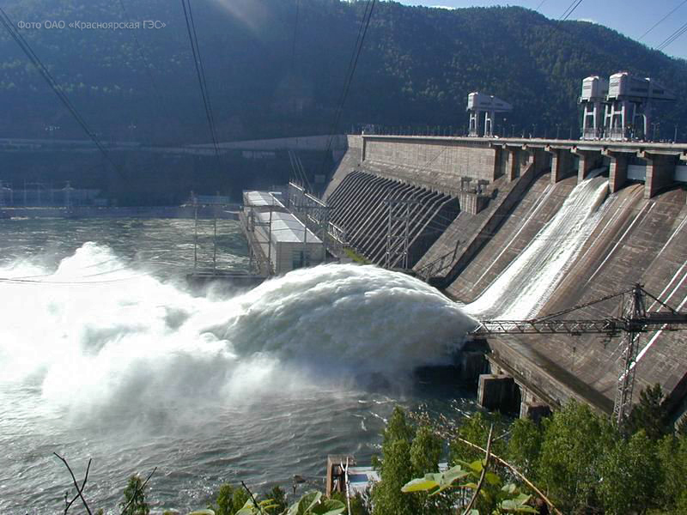
Енергія підземного тепла.
Біометаногенез
Наша планета має розжарене ядро, яке є джерелом величезних запасів теплової енергії. Ядро Землі передає тепло до поверхні безпосередньо через жерла вулканів або у вигляді гарячої води та пари. Із заглибленням у Землю. Зростає температура.
Використовуючи сільськогосподарські відходи, екскременти тварин, каналізаційні та промислові стоки, можна одержати метан в анаеробних умовах під дією бактерій. У деяких країнах уже розроблена така енергетична програма.
Ферментативним процесом за участі бактерій інулін (запасний полісахарид топінамбура) перетворюють на спирт. Застосовуючи подібні способи, Бразилія економить на авто і розв'язує проблему екологічного забруднення. У Румунії використовується біогаз як паливо для тракторів.

Slide 9
Нетрадиційні джерела палива.
На початку ХХ століття Ф.Цандер запропонував використовувати в космічному кораблі крила с таких сплавів як дюраль та електрон. За межами атмосфери крила не потрібні, тому їх можна використовувати як пальне, приготувавши попередньо до згоряння. Під час горіння берилію виділяється велика кількість енергії, тому конструктори космічної техніки пропонують використовувати його як компонент високоенергетичного палива: наприклад, виготовляти з берилію паливні резервуари ракетних систем, коли пальне витратиться; замість нього можна використати й тару.
Використання альтернативних джерел енергії –
необхідне наукове завдання
енергія різного типу використовується на хімічному виробництві безпосередньо під час хімічних перетворень, під час транспортування сировини, матеріалів і готової продукції, подрібнення сировини, перемішування реагентів, фільтрування.

